Slide 1


기획서
Escape From Human
TEAM DNA3

Slide 2

목차
[ 개발 컨셉 ]
[ 게임 구성 ]
[ UX/UI ]
[ 개발 과정 ]
개요
게임 소개 및 재미 요소
구현 목록
게임 흐름도
플레이 시나리오
월드(스테이지) 구성
타이틀 화면
게임 준비 화면
게임 설명 UI
게임 설정 화면
게임중 UI
게임 결과 UI
개발 일정

Slide 3
목차
[ 개발 컨셉 ]
개요
게임 소개 및 재미 요소
구현 목록

Slide 4
개발 컨셉
1. 개요
항목 | 설명
제목 | Escape From Human
장르 | 캐주얼 전략 수집 배틀 게임
디바이스 / 플랫폼 | PC/Steam
기획 의도 | 1. 동물 캐릭터를 고르고 적 AI를 피해 상대방을 방해하며 더 많은 재화를 획득하는 게임 2. 각 동물 캐릭터만의 고유 특성과 스킬을 만들어 재미 요소를 추가하였음
타겟층 | 멀티 플레이를 통해 다른 유저와 경쟁하는 것을 즐기고, 아케이드 게임류를 좋아하는 유저
특징 | 플레이어들끼리 직접 상대를 아웃시키는 것이 아닌 적 AI를 유도하여 아웃시킴
제작 기간 | 2025.05.07 ~ 2025.06.25

Slide 5
개발 컨셉
2. 게임 소개 및 재미요소
1) 게임 소개
플레이어(3인칭)가 각자의 진영에서 시작 재화 획득 구역에 도달해 적(AI)를 피해 재화를 획득하고 각자의 진여에 획득한 재화를 가져다 놓아 점수를 획득함 그 과정에서 플레리어들 끼리 레벨에 배치된 방해 요소를 사용하여 상대방을 적 AI에게 아웃시켜 상대방의 재화 획득을 방해하거나 이로운 효과들을 이용하여 더 많은 재화를 획득하여 최종적으로 더 많은 재화를 축적한 팀이 승리하는 방식
2) 진행 방식
총 2분동안 게임 진행
→ 재화 획득 후 자신의 진영에 저장하여 포인트 획득
→ 아웃 될 시 현재 소지중인 재화 중 일부를 소실 (이미 진영에 저장하여 포인트에 반영된 것은 소실되지 않음)
→ 근거리 사냥꾼에게 피격될 시 바로 OUT, 원거리 사냥꾼에게는 총에 2회 피격 시 OUT
3) 재미 요소
→ 심리전 & 전략성 : 상대를 속이고 AI를 유도하여 제거하거나 생존하는 재미
→ 다양한 동물 캐릭터와 해당 캐릭터들의 고유 특성 및 스킬 등 다양성

Slide 6
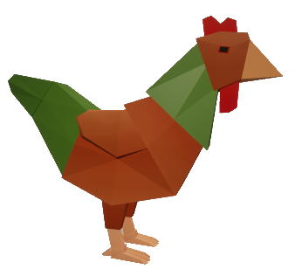
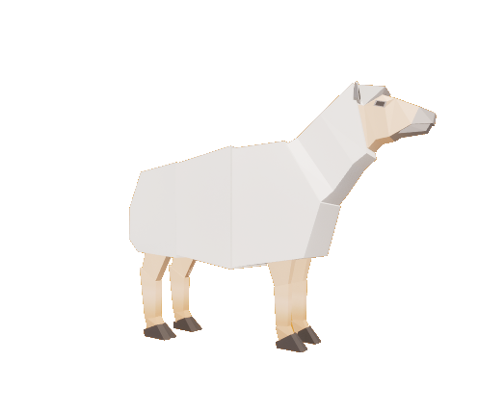
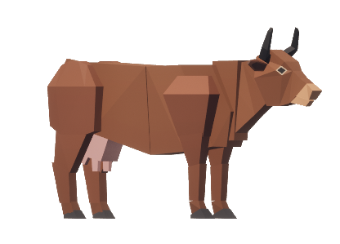
개발 컨셉
3. 구현 목록 – 캐릭터
닭
이동속도 : ★★★
한번에 보유 가능한 재화의 양 : ★★★
고유 스킬 : 소매치기
상대방에게 돌진 후 충돌 성공시 상대방의 재화의 일부를 강탈
양
이동속도 : ★★★
한번에 보유 가능한 재화의 양 : ★★★
고유 스킬 : 털 날리기
털 날려서 상대 시야 가리기
소
이동속도 : ★★★
한번에 보유 가능한 재화의 양 : ★★★
고유 스킬 : 볏짚 설치
레벨상에 볏짚을 설치하여 상대 플레이어 및 적 AI 이동경로 방해, 자신은 통과 가능

Slide 7
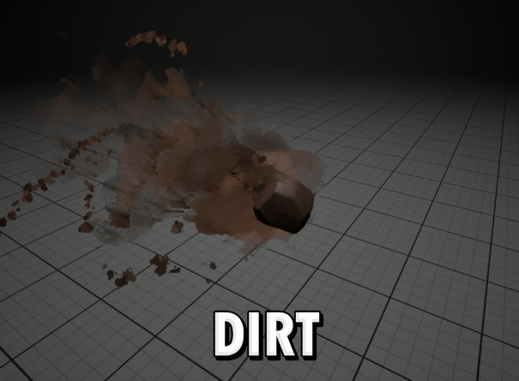
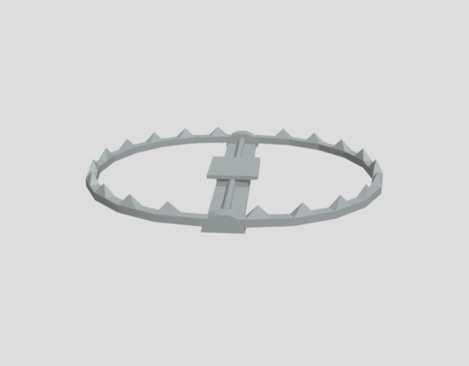

개발 컨셉
3. 구현 목록 – 아이템
돌
구조물이나 땅에 부딪힐 시 소리가 나 적 AI 유도 가능, 상대 플레이어가 얼음 상태일 때, 투척물을 맞춰 강제로 해제 가능
덫
설치시 일정시간 뒤에 숨겨지고, 상대 플레이어가 와서 밟으면 해당 플레이어 속박
투명 물약
일정 시간 동안 투명화 되며 상대 플레이어와 사냥꾼에게 발각되지 않음
헤이스트 물약
일정 시간 동안 이동속도 증가

Slide 8
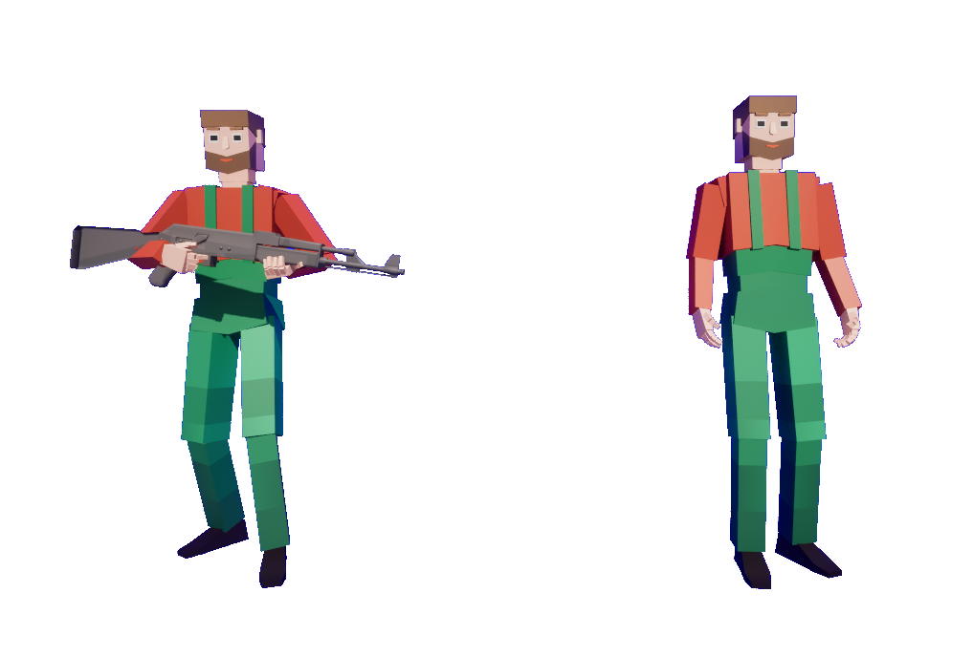
개발 컨셉
3. 구현 목록 – 사냥꾼
사냥꾼 A (근접 타입)
빠른 이동속도, 시야에 플레이어가 감지되면 추격, 이후 공격 범위안에 들어올 때 근접 공격 시전, 피격시 플레이어 OUT
사냥꾼 B (원거리 타입)
느린 이동속도, 사거리 안에 플레이어가 들어올 때 사격, 플레이어가 총에 맞을 시 첫 번째는 슬로우, 두번째는 OUT

Slide 9
목차
[ 게임 구성 ]
게임 흐름도
플레이 시나리오
월드(스테이지) 구성

Slide 10
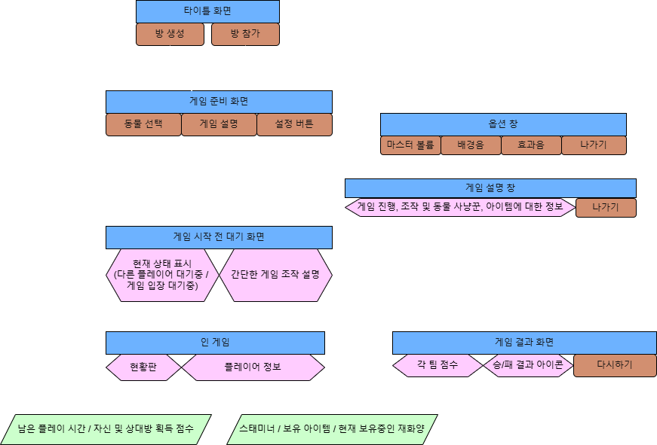
게임 구성
1. 게임 흐름도

Slide 11
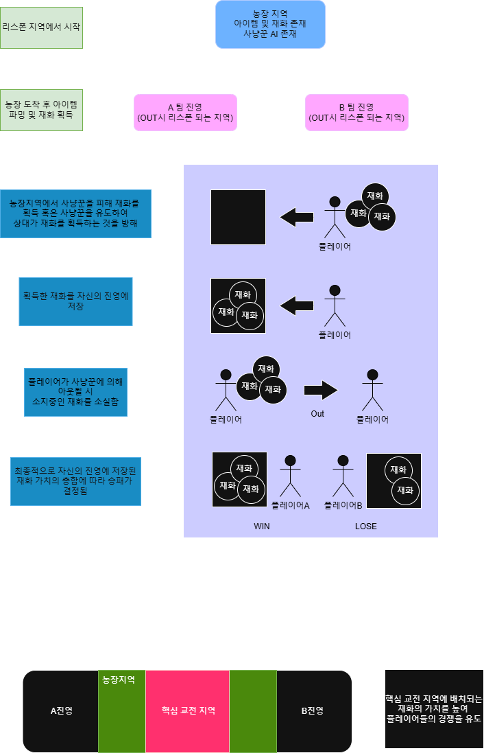
게임 구성
2. 플레이 시나리오

Slide 12
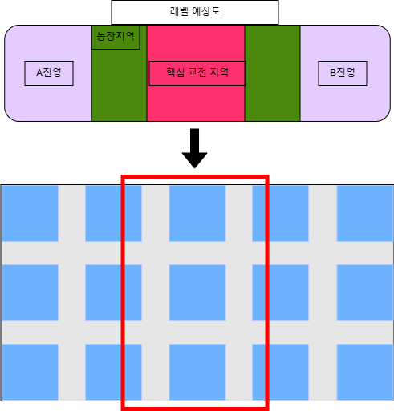
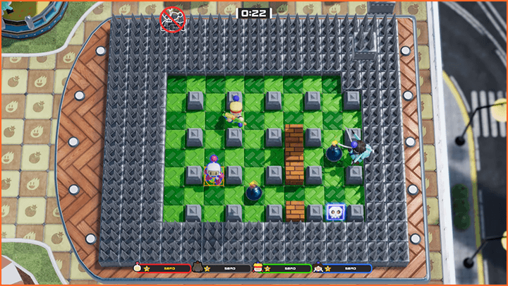
게임 구성
3. 월드(스테이지) 구성
격자 형태의 레벨 구성을 통해서
사냥꾼 추적에 대한 압박감을 올리고
설치된 함정을 밟을 확률을 높여 게임의 난이도 조정
게임 중앙에 핵심 교전 지역을 정하고 해당 지역에 등장하는 재화의 가치를 높여 플레이어들끼리 경쟁을 유도할 예정
농장 지역 형태
<레벨 참고 레퍼런스>
핵심 교전 지역

Slide 13
목차
[ UX/UI ]
타이틀 화면
게임 준비 화면
게임 설명 UI
게임 설정 화면
게임중 UI
게임 결과 UI

Slide 14
UI/UX
1. 타이틀 화면
화면 이름 | 타이틀 화면 | 페이지 번호 | 01
화면 구성
설명
타이틀 배경 이미지
타이틀 배경 이미지 | 타이틀 배경 이미지 삽입
방 만들기 버튼 | 방 만들기 버튼 누를 시 바로 게임 준비화면 이동
방 찾기 버튼 | 방 찾기 버튼 누를 시 생성된 방 리스트 화면 출력
방 만들기 버튼
방 찾기
버튼
특이사항

Slide 15
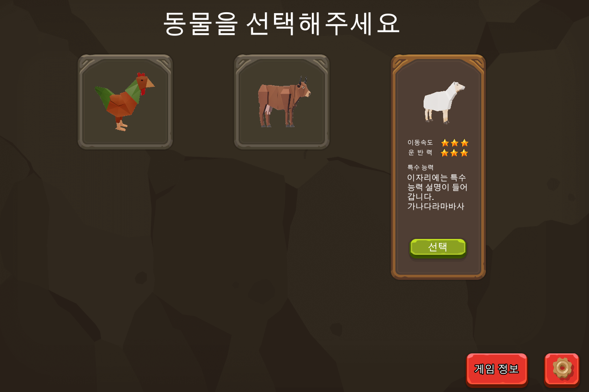
UI/UX
2. 게임 준비 화면
화면 이름 | 게임준비 화면 | 페이지 번호 | 02
화면 구성
설명
동물 1,2,3 | 구현한 3종의 동물의 초상화
선택 완료 버튼 | 선택한 동물이 확정되고, 게임 로비 화면으로 넘어감
설정 버튼 | 사운드(마스터, 배경, 효과음), 게임 나가기 선택 가능
게임 설명 버튼 | 게임 조작법, 진행 방식 등 게임에 관한 설명 팝업
동물1
동물2
동물3
선택 완료 버튼
게임설명 버튼
설정 버튼
특이사항
동물 선택 안할시 선택 완료 버튼 비활성화

Slide 16
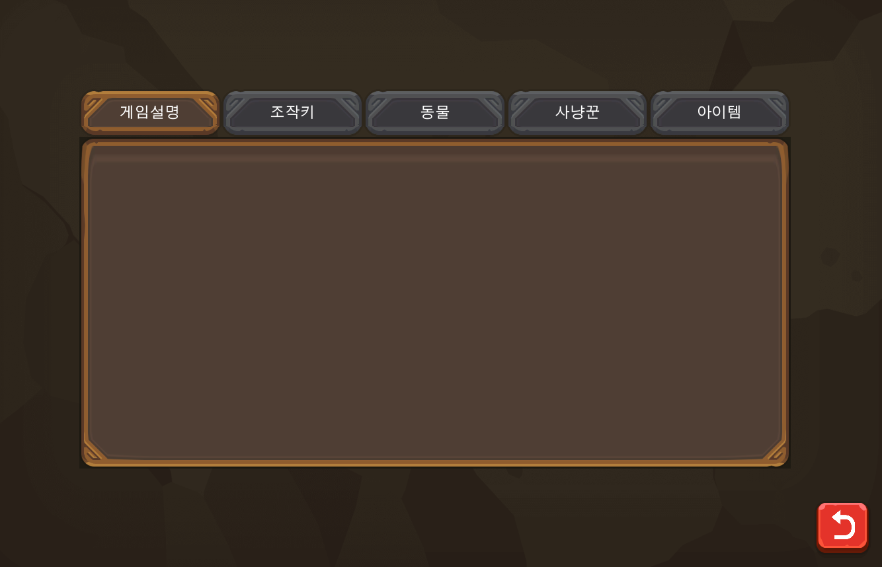
UI/UX
3. 게임 설명 UI
화면 이름 | 게임 설명 UI | 페이지 번호 | 03
화면 구성
설명
게임 진행
조작키
동물
사냥꾼(AI)
아이템
상단 버튼 | 각 내용에 맞는 버튼
설명 창 | 버튼 누른것에 따라 설명
설명 창
나가기 버튼
특이사항
아직 전체 구성이 완벽하지 않음

Slide 17
UI/UX
4. 게임 설정 화면
화면 이름 | 게임설정 화면 | 페이지 번호 | 04
화면 구성
설명
나가기 버튼 | 설정 창 종료
사운드 및 조절 바 | 조절할 사운드 이름 / 볼륨 조절 바 배치
게임 종료 버튼 | 누르면 게임 종료
설정 버튼 | 사운드(마스터, 배경, 효과음), 게임 나가기 선택 가능
마스터
볼륨 조절 바
배경음
볼륨 조절 바
효과음
볼륨 조절 바
게임 종료
나가기 버튼
특이사항

Slide 18
UI/UX
5. 대기화면
화면 이름 | 게임시작 전 대기화면 | 페이지 번호 | 05
화면 구성
설명
안내 문구 | 다른 플레이어를 기다리는 중이라는 안내문구 표시
대기시간 표시 | 플레이어가 모두 입장시 게임에 들어가기전까지 남은 대기시간 표시
게임 설명 | 게임 조작법에 대한 간단한 설명 출력
안내 문구
대기시간 표시
게임 조작 설명
특이사항

Slide 19
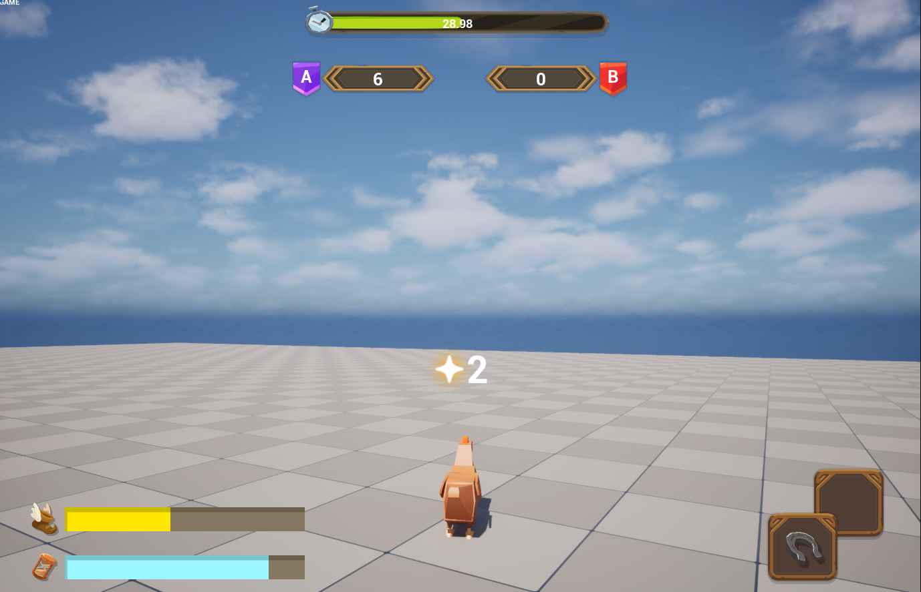
UI/UX
6. 게임중 UI
화면 이름 | 게임 중 UI | 페이지 번호 | 06
화면 구성
설명
게임 시간
게임 시간 | 현재 게임 시간을 표시
A,B 팀 점수 | 팀 점수를 표기
달리기 스테미나 | 현제 동물의 달리기 스테미나
아이스 스테미나 | 현제 동물의 아이스 스테미나
던지기 힘 | 던지기 행동시 나타나고 던지기 종료시 안보임
아이템A,B | 현제 들고 있는 아이템 표시
현재 보유중인 재화 | 현재 보유중인 재화 표시, 상대가 가까우면 상대의 재화도 표시됨, 자신의 진영에 재화를 가져다 놓을 시 팀 점수가 올라가게 되고, 현재 보유중인 재화는 0으로 초기화된다.
A팀 점수
B팀 점수
현재 보유중인 재화
던지기
힘
달리기 스테미나
아이템A
아이템B
얼음 스테미나
특이사항
동물의 종류의 따라 던지기 힘의 위치가 달라질 수 있음

Slide 20
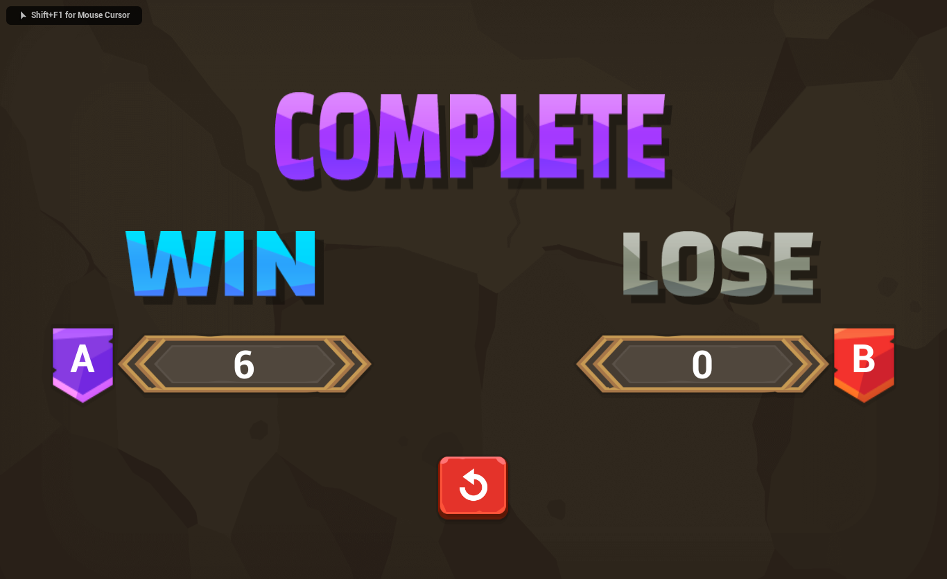
UI/UX
7. 게임결과 UI
화면 이름 | 게임 결과 UI | 페이지 번호 | 07
화면 구성
설명
A,B 점수 | 팀 점수 표기
결과 아이콘 | 결과 표시
다시하기 | 게임을 다시 하게 하는 버튼
결과
아이콘
결과
아이콘
A팀 점수
B팀 점수
다시하기
특이사항
다시하기 경우 서버쪽PC 에서만 나타남

Slide 21
목차
[개발과정]
개발 일정
간트차트 – 이준우
간트차트 – 홍혜승
간트차트 – 김재완

Slide 22
개발 과정
1. 개발 일정
Milestone | 2025년 5월 |  |  |  |  | 2025년 6월
 | 1주차 | 2주차 | 3주차 |  | 4주차 | 5주차 | 6주차
기획 | 프로젝트 기획
프로토타입 |  | 게임 프로토 타입 네트워크 에셋 적용
알파 |  |  | 레벨 디자인
베타 |  |  |  |  | 이펙트 및 사운드 조절 | QA테스트/디버그
개발 외 |  |  |  |  | 2025메타 엑스포 부스 준비

Slide 23
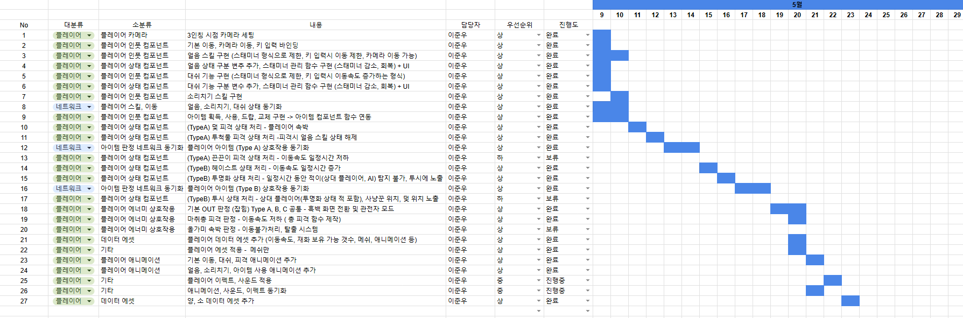
개발 과정
2. 간트 차트 (이준우 - 플레이어(동물) , 팀장)

Slide 24
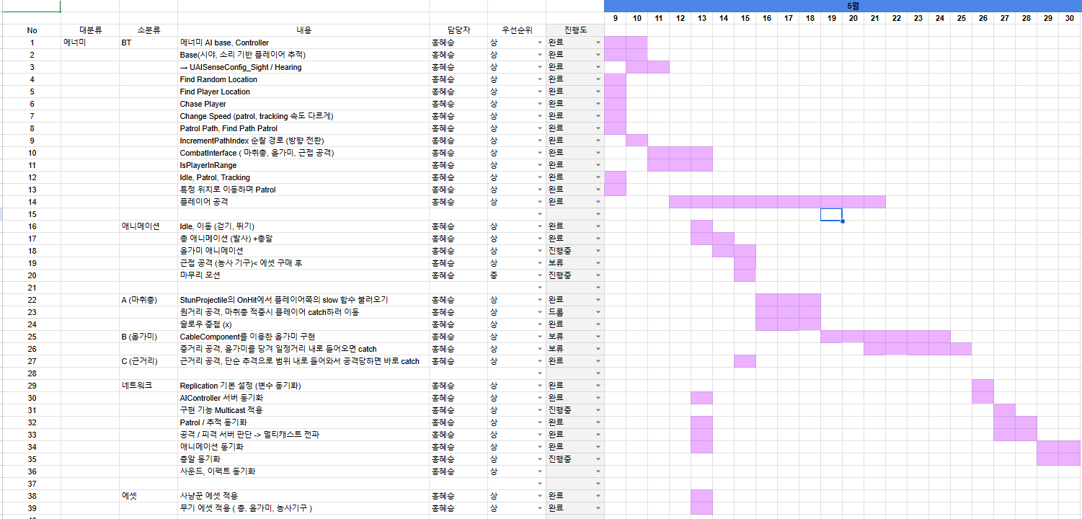
개발 과정
3. 간트 차트 (홍혜승 - 사냥꾼(AI) , 팀원)

Slide 25
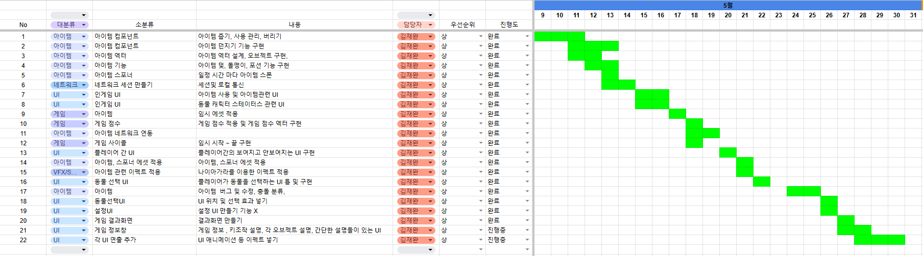
개발 과정
3. 간트 차트 (김재완 - 게임 시스템, UI , 팀원)

